Slide 1


Slide 2
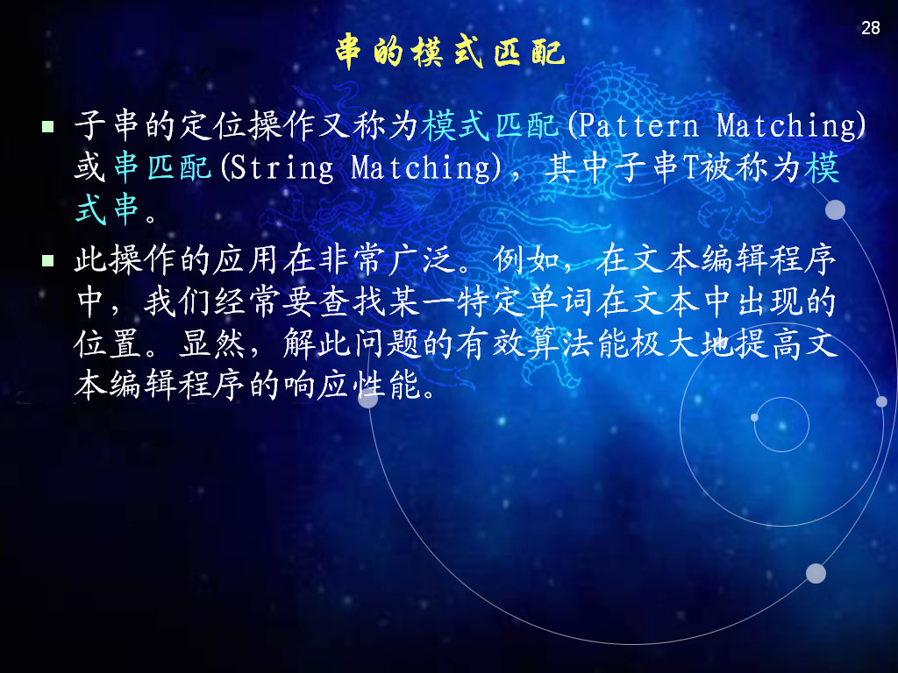

Slide 3
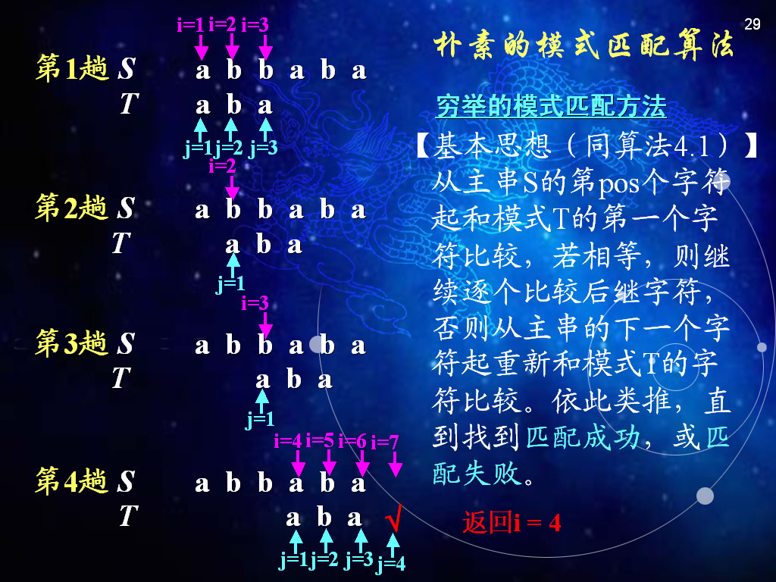

Slide 4
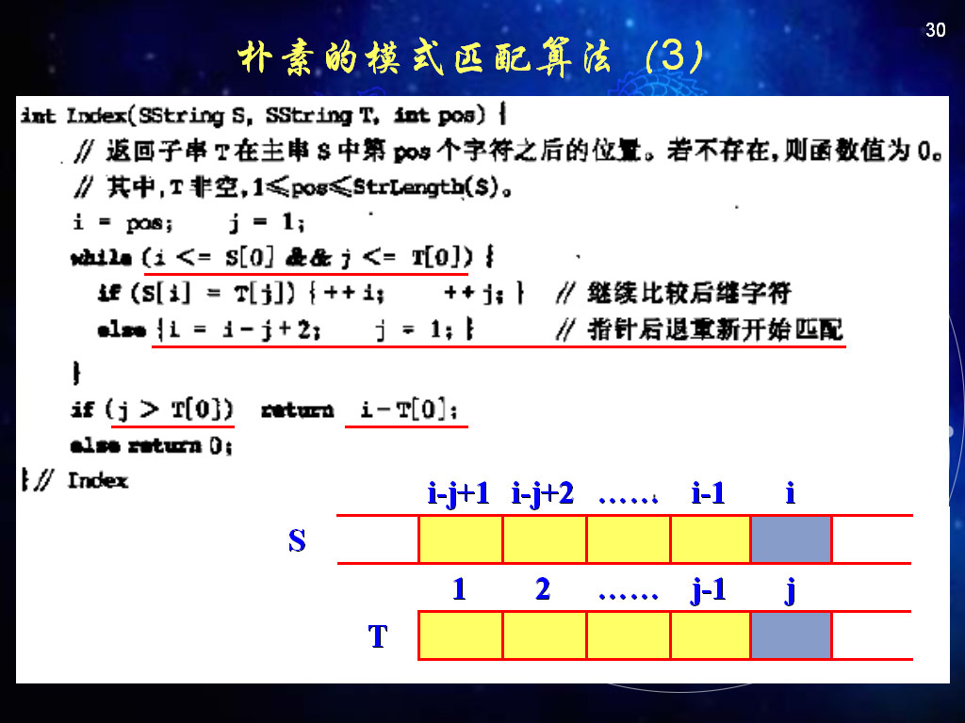

Slide 5
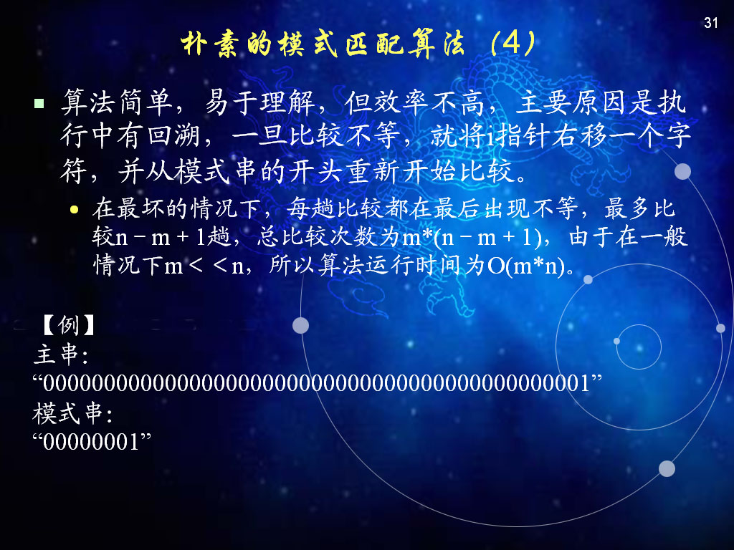

Slide 6
S
……
T
失配发生了，代表这一趟失败了。但是虽然这一趟失败了，但是还是有很多信息值得借鉴再利用，前面的字符都是匹配。
现在的问题是：能否i不动？如果i不动，j就要动。下一个j的可能取值范围是1<=next(j)<j。
借助next函数，让j变到下一个合适的位置。

Slide 7
S
……
T
S
……
有相同真前缀的情形
T
T
（相同真）前缀的长度为3，所以j=4。
是否有（相同真）前缀，可以归结到T上去判断。根据T，就可以计算出next[6]=4

Slide 8
朴素算法的不足
S: a b c a b c d a b c
T: a b c a b c a （1）
T： a b c a b c a （2）
T: a b c a b c a （3）
T: a b c a b c a （4）
基于(1)的信息，(2)(3)(4)的比较过程可以直接在T上进行。
其实，(1)可以直接到(4)。Next[7]=4;

Slide 9
改进后
S: a b c a b c d a b c
T: a b c a b c a （1）
T: a b c a b c a （2）
T: a b c a b c a （3）
因为next[4]=1;
T: a b c a b c a （4）
因为next[1]=0;这时候比较下一位。

Slide 10
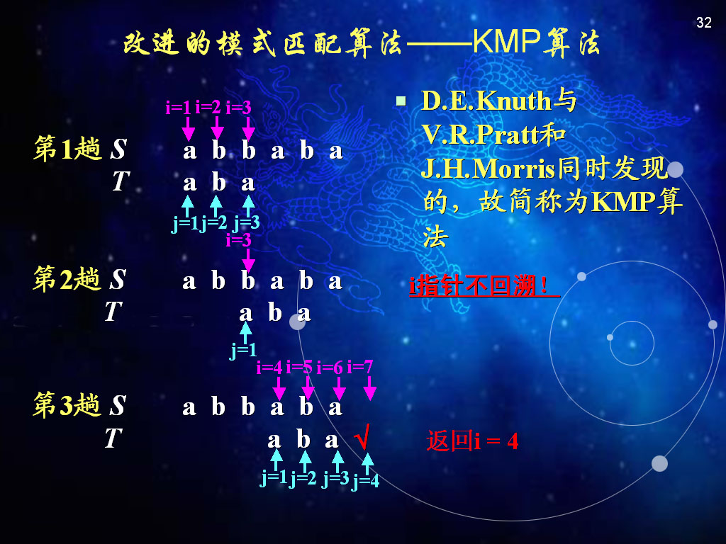

Slide 11
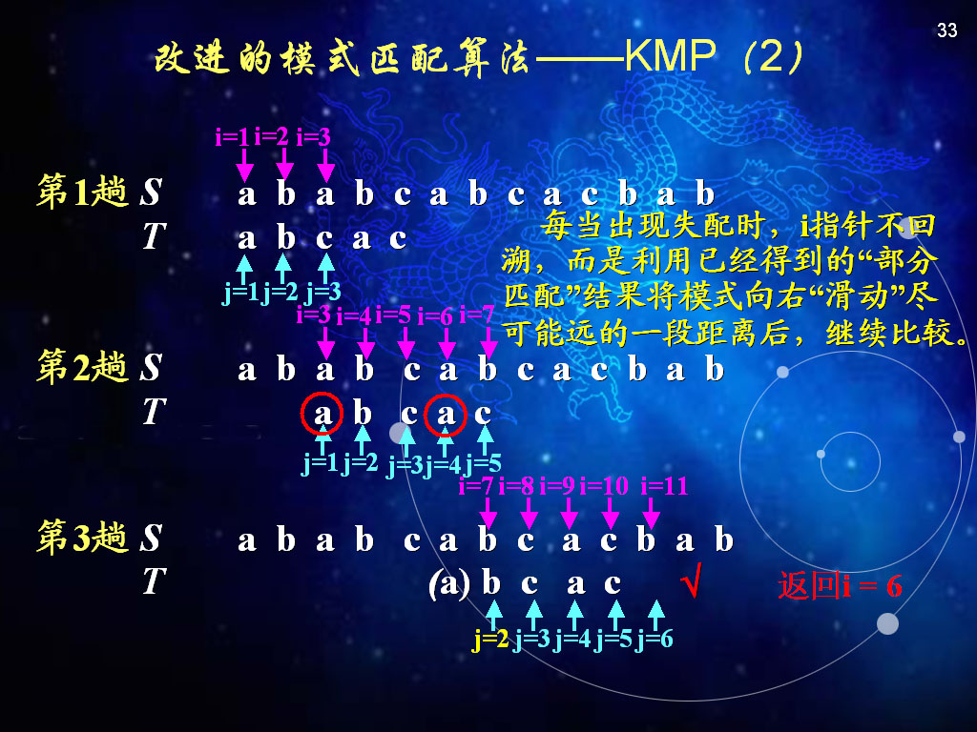

Slide 12
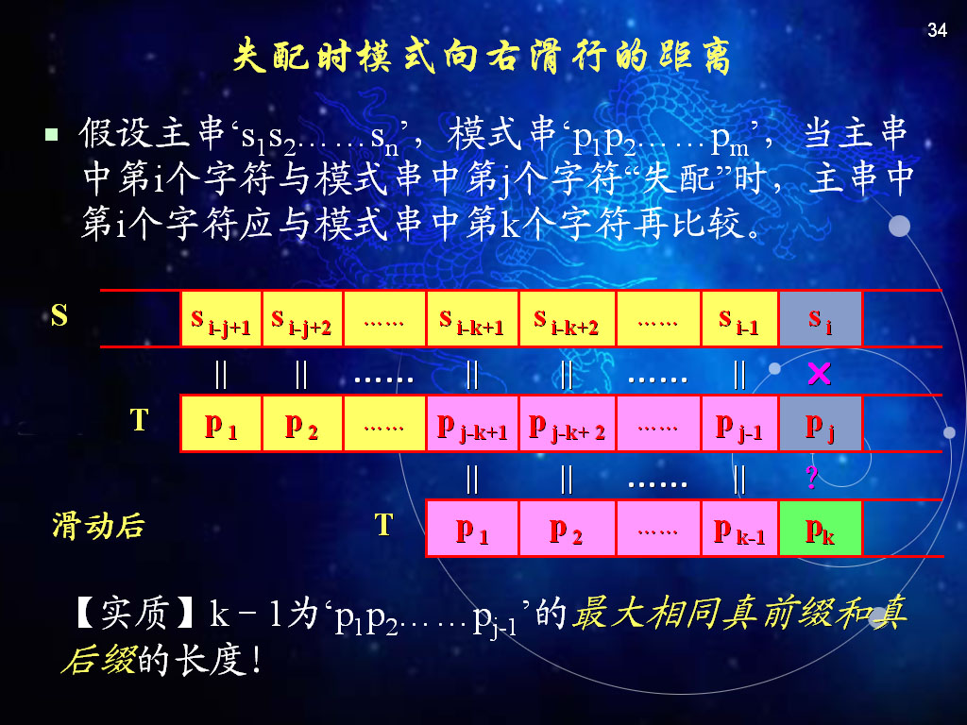

Slide 13
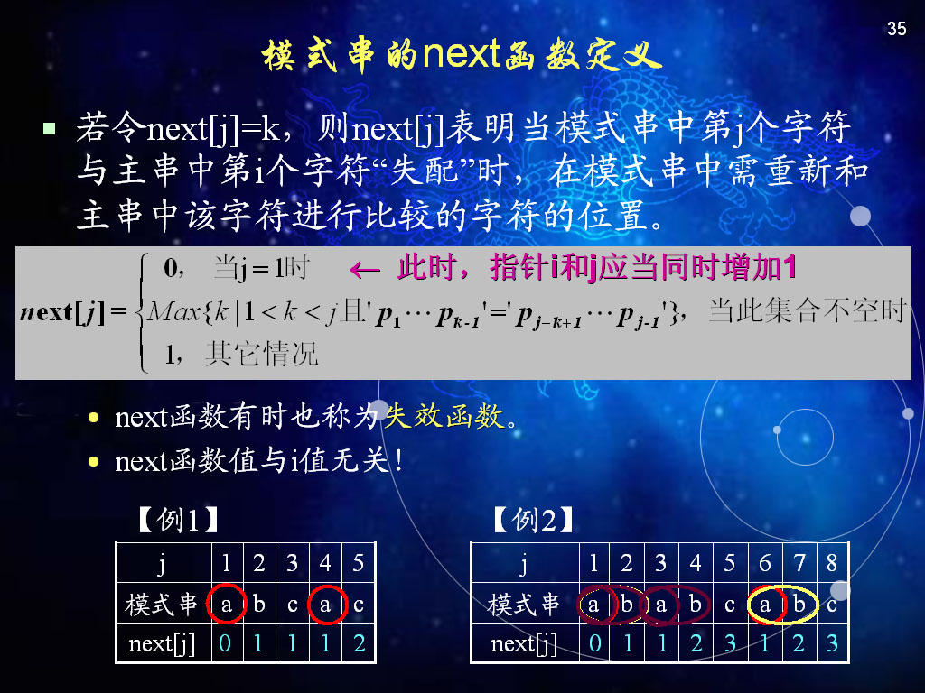

Slide 14
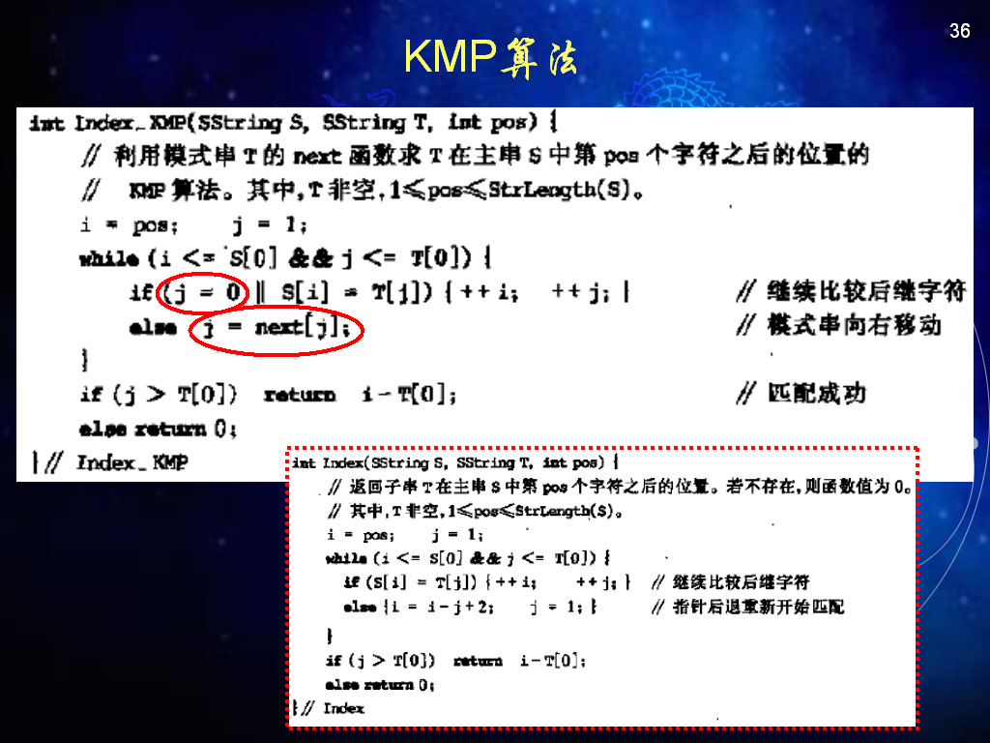

Slide 15
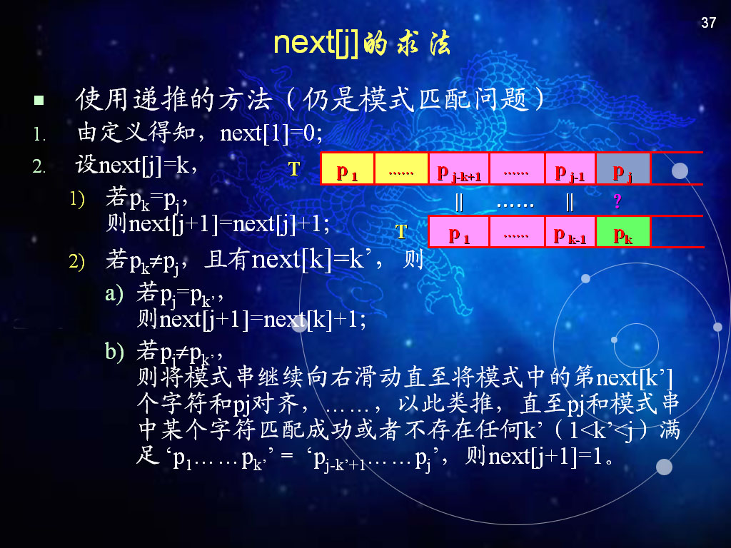
递推下去

Slide 16
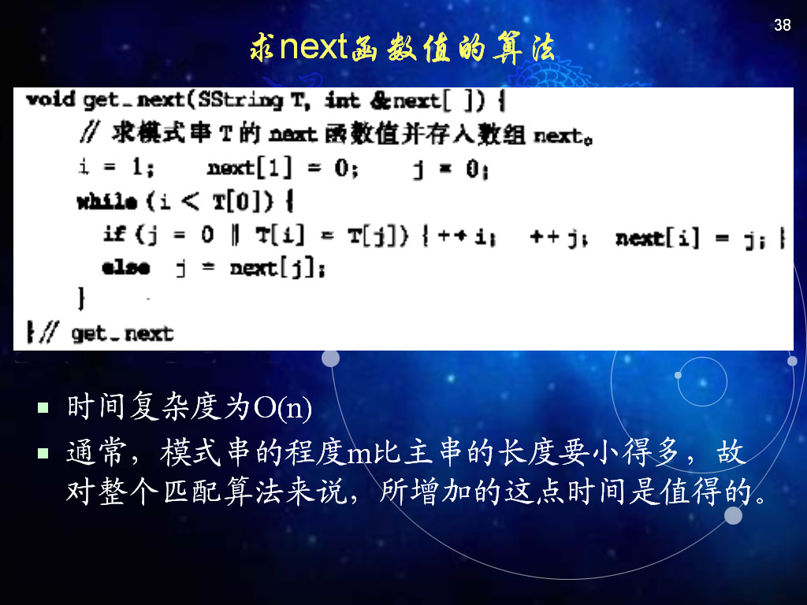

Slide 17
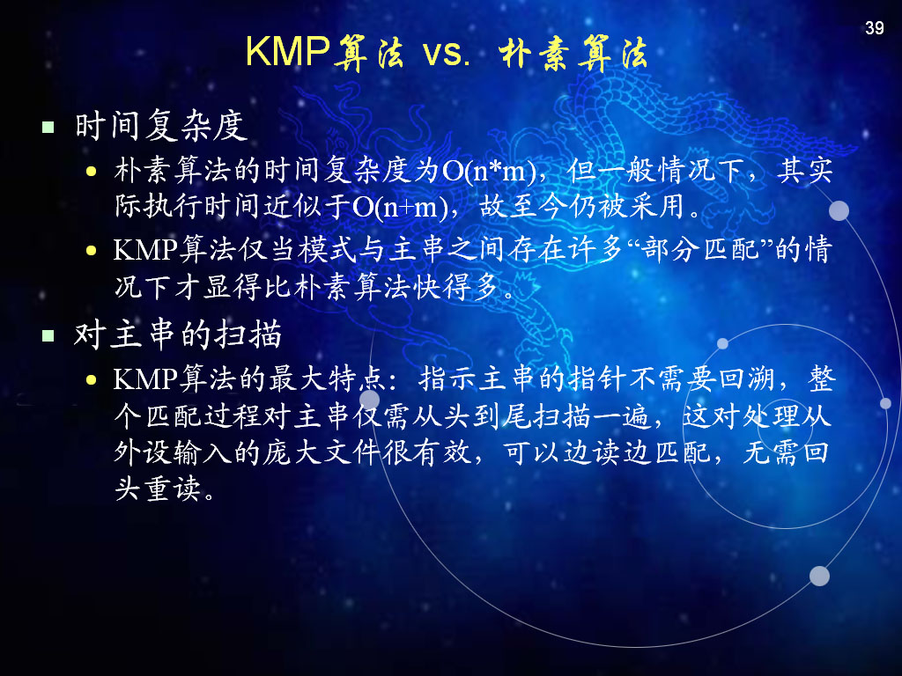

Slide 18
KMP的不足
S：a b a b a b d
T: a b a b a b a
T: a b a b a b a
T: a b a b a b a
T: a b a b a b a
T: a b a b a b a（下移一位）
一步到位：因为所比较的T的当前值都是a，所以next[7]=next[5]=next[3]=next[1]=0。

Slide 19
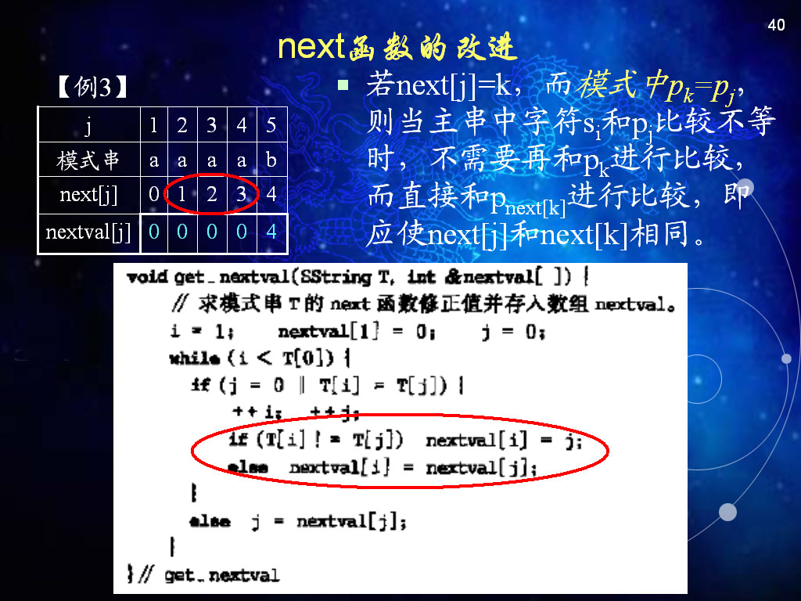

Slide 20


Slide 21
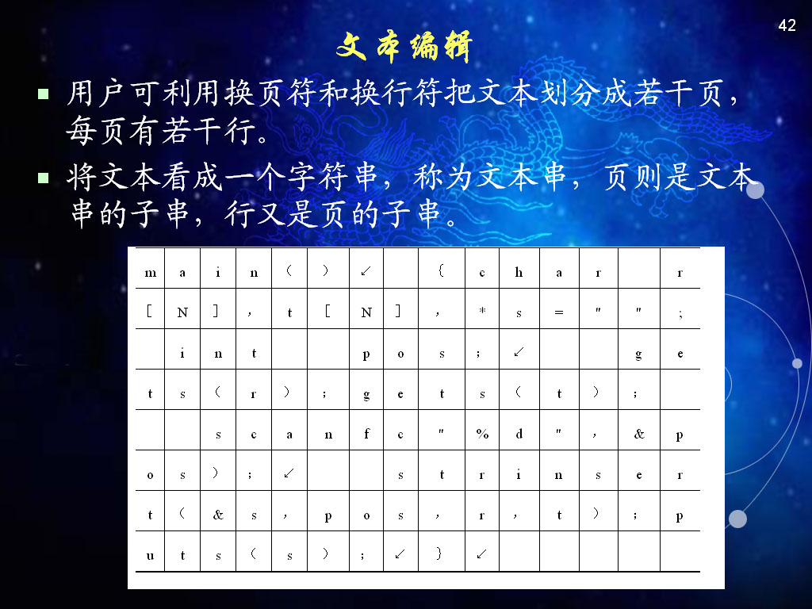

Slide 22
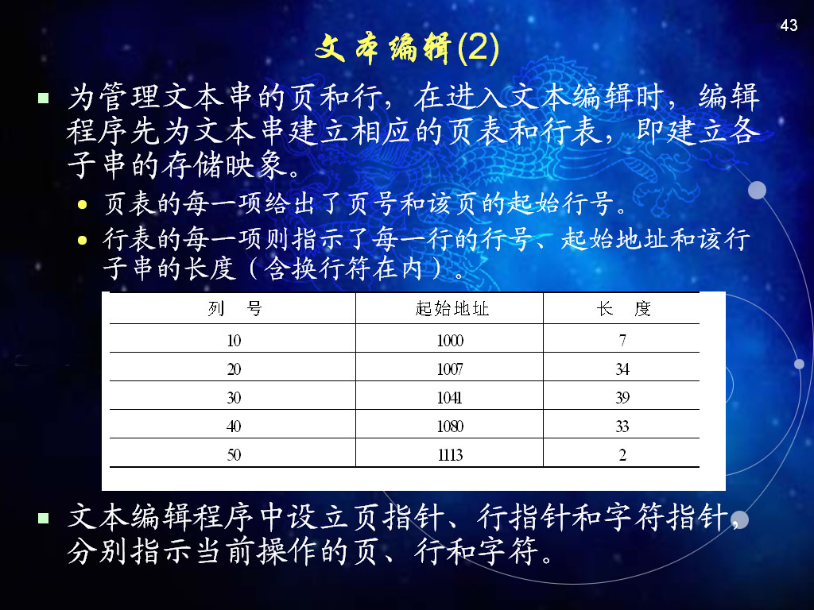

Slide 23
习题
4.7，4.8

